Slide 1
Профориентация в дополнительном образовании: разработка программ и поиск партнеров
Грекова Мария Андреевна,
старший методист РМЦ
ГАУ ДПО ЯО «Институт развития образования»

Slide 2
Нормативно-правовые документы
Федеральный закон от 29.12.2012 N 273-ФЗ «Об образовании в Российской Федерации»
Концепция развития дополнительного образования детей до 2030 года (утверждена распоряжением Правительства Российской Федерации от 31 марта 2022 №678-р)
Региональный проект «Успех каждого ребенка» (утвержден протоколом заседания регионального комитета от 14.12.2018 №2018-2)
План работы по реализации Концепции развития дополнительного образования детей до 2030 года, I этап (2022 - 2024 годы) в Ярославской области и целевые показатели реализации Концепции развития дополнительного образования детей до 2030 года в Ярославской области
Постановление Правительства Ярославской области от 06.03.2014 №188-п «Об утверждении Стратегии социально-экономического развития Ярославской области до 2030 года» (с изменениями)
Notes:
Практическая работа со стратегией

Slide 3
Актуально
Профессиональный выбор (данные Института изучения детства, семьи и воспитания РАО):
58% - старшеклассников за 4 месяца до окончания школы не сделали свой профессиональный выбор
70% - старшеклассников выбирают профессию за компанию
50% - не связывают выбор профессии со своими реальными возможностями
15% - студентов выбрали профессию в школе

Slide 4
Концепция развития дополнительного образования детей до 2030 года (утверждена распоряжением Правительства Российской Федерации от 31 марта 2022 №678-р)
Целями развития дополнительного образования детей являются создание условий для самореализации и развития талантов детей, а также воспитание высоконравственной, гармонично развитой и социально ответственной личности.
вовлечение обучающихся в программы и мероприятия ранней профориентации, обеспечивающие ознакомление с современными профессиями и профессиями будущего, поддержку профессионального самоопределения, формирование навыков планирования карьеры, включающие инструменты профессиональных проб, стажировок в организациях реального сектора экономики
расширение участия профессиональных образовательных организаций и образовательных организаций высшего образования в разработке и реализации дополнительных общеобразовательных программ
обеспечение взаимодействия с наставниками из научных организаций, образовательных организаций высшего образования, профессиональных образовательных организаций для вовлечения детей в научную деятельность

Slide 5
План работы по реализации Концепции развития дополнительного образования детей до 2030 года, I этап (2022 - 2024 годы) в Ярославской области и целевые показатели реализации Концепции развития дополнительного образования детей до 2030 года в Ярославской области
9.3 | Разработка краткосрочных ДООП социально-гуманитарной, технической, естественнонаучной, туристско-краеведческой физкультурно-спортивной направленностей для реализации в каникулярный период с включением профориентационного компонента

Slide 6
Постановление Правительства Ярославской области от 06.03.2014 №188-п «Об утверждении Стратегии социально-экономического развития Ярославской области до 2030 года» (с изменениями)
3.1.2. Один из крупнейших туристических центров России:
Ярославская область становится одним из центров внутреннего и въездного туризма: продолжает развиваться исторический туризм, появляются современные возможности для пляжного, водного, рекреационного, промышленного и иных видов туризма
4.1.4 Развитие кластеров и отраслей новой экономики
В настоящее время основные усилия направлены на организацию следующих кластеров:
кластер современной фармацевтической промышленности и инновационной медицины;
туристско-рекреационный кластер;
кластер ИТ

Slide 7
Федеральный закон «Об образовании в Российской Федерации» от 29.12.2012 г. №273-ФЗ
Потенциал многообразия ДОП
Структура программы(ст.2 п.9)
Образовательная программа - комплекс основных характеристик образования (объем, содержание, планируемые результаты) и организационно-педагогических условий, который представлен в виде учебного плана, календарного учебного графика, рабочих программ учебных предметов, курсов, дисциплин (модулей), иных компонентов, оценочных и методических материалов, а также в предусмотренных настоящим Федеральным законом случаях в виде рабочей программы воспитания, календарного плана воспитательной работы, форм аттестации
Модульные
Адаптированные
.
Сетевые
Краткосрочные
Уровневые
Разноу
ровневые
.

Slide 8
Система мер по профессиональной ориентации и самоопределению обучающихся
1.Проект ранней профессиональной ориентации «Билет в будущее»
2.Профориентационный проект «Шоу профессий» http://шоупрофессий.рф/professions
3.Профориентационные тематические смены «Профильные техноотряды» в 3 всероссийских детских центрах
4.Кружковое движение (российское движение детей и молодежи)
5.Сайт «Дети в науке»
6. Сайт «Атлас новых профессий»

Slide 9
Список литературы
1.Зеер Э.Ф. Психология профессионального самоопределения в ранней юности. – МПСИ, 2008
2.Пряжников Н.С. Методы активизации личного и профессионального самоопределения. – МПСИ, 20002, 400 с.
Литература для обучающихся и их родителей
Чистякова С.Н. Рассказы о профессиях: книга для чтения по предмету «Технология». – М. «Издательский центр «Академия», 2012
Документальный фильм «Профессии будущего» (2020) – Российское кино, посвященное новым профессиям
Notes:
Игровые профессиональные упражнения

Slide 10
Профессиональное самоопределение
Профессиональная
ориентация
Представления о себе (мнение учителей, родителей, общественное мнение)
Профессиональное самоопределение
Представления о мире профессий (стороны: социально-психологические, социально-экономические, производственно-технические, производственно-педагогические)
Социальные факторы (макро и микро) и условия
Личностные особенности (ценности, интересы, свойства личности, самооценка, общительность)
Компоненты выбора профессии:
1.Когнитивный (образ профессии и образ Я)
2.Эмоциональный (ценность самоутверждения и самореализации)
3.Деятельностный (профплан)
Профессиональные пробы обучающихся (профессиональное испытание, проверка; ощущение «себя» в профессии):
1.игровые пробы
2.учебно-профессиональные пробы
3.профессиональные пробы в условиях реальной практической деятельности

Slide 11
Пример ДООП «Лаборатория профессий и навыков. PROFI.SKILLS.LAB» (Государственное бюджетное нетиповое образовательное учреждение Санкт-Петербургский городской центр детского технического творчества)
Возраст обучающихся: 10-17 лет. Продолжительность реализации программы: 7 дней, 31 час
Организации-участники: организации ДОД, школа, СПО, вуз, работодатель
Формы организации учебных занятий: моделирующие ситуации (квесты, сюжетно-ролевые игры), мастер-классы, лекции специалистов, деловые игры, дискуссии, экскурсии в очно-виртуальном формате, тренинги, направленные на личностное развитие и коммуникативные способности Сетевая, модульная (3 модуля), краткосрочная, уровневая. Конвергентный подход
Обучающие задачи: 1. Познакомить обучающихся с профессиями, востребованными в регионе, а также с реальными представителями этих профессий (представителями бизнеса) 2. Формирование общих представлений сфер профессий (человек-техника, человек-человек, человек-природа, человек-знаковая система, человек-художественный образ) 3. Обучение основам экологической, предпринимательской, цифровой грамотности в рамках ознакомительных занятий по всем видам образовательных направленностей 4. Обучение основам проектной деятельности и технологиям решения кейсов
Методы диагностики: 1.педагогическое наблюдение (карта наблюдений) 2.экспертное оценивание конкретных продуктов творческой деятельности детей профессионалами (проектов, технических моделей, творческих выступлений и т.п.); 3.организация различных интеллектуальных и предметных олимпиад, конференций, спортивных соревнований, творческих конкурсов, фестивалей и т.п. Итог: защита проекта в формате видеоконференции

Slide 12
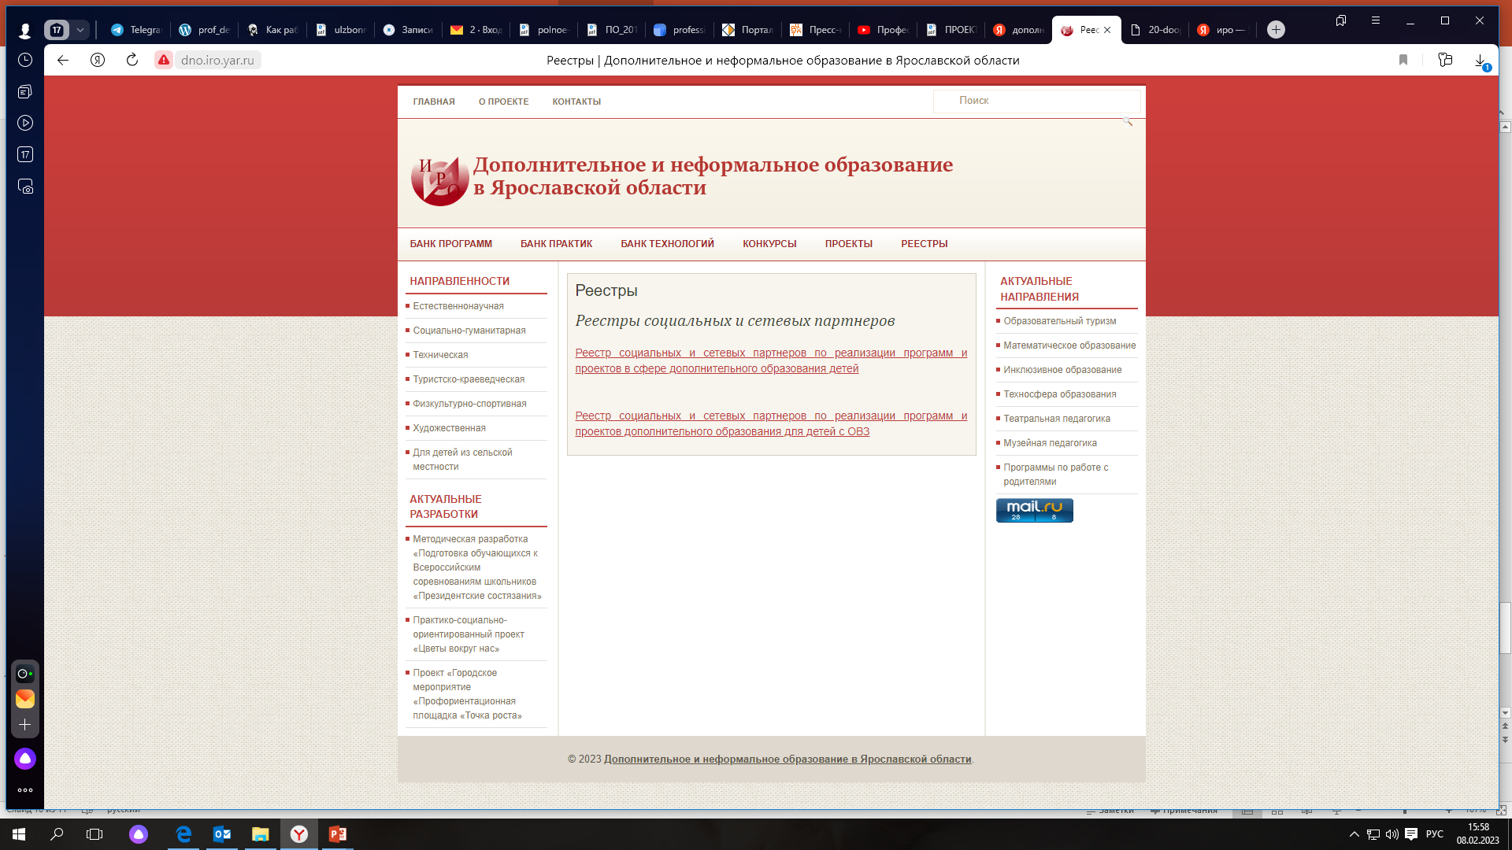
Поиск партнеров
ФГБОУ ВО «Ярославский государственный педагогический университет им. К.Д. Ушинского»
ФГБОУ ВО «Ярославский государственный технический университет»
ФГБОУ ВО «Ярославский государственный университет им. П.Г. Демидова»
СПО
Ярославский музей-заповедник, музей истории города Ярославля, музей боевой славы
АО «Ярославльводоканал»
Центр занятости населения города Ярославля
ПАО «ОДК-Сатурн»
Фармацевтический завод Р-Фарм
ПАО «Ростовский оптико-механический завод»
ПАО «Ярославский радиозавод»
ЗАО «Швейная фабрика»
АО «Даниловский хлебозавод»
Театр драмы им. Ф. Волкова и др.
Официальный сайт ГАУ ДПО ЯО «ИРО» -
Дополнительное и неформальное образование в Ярославской области
1. Реестр социальных и сетевых партнеров по реализации программ и проектов в сфере ДОД
2. Реестр социальных и сетевых партнеров по реализации программ и проектов ДО для детей с ОВЗ

Slide 13
Актуальные документы
Федеральный закон РФ 273-ФЗ «Об образовании в Российской Федерации» от 29 декабря 2012 (статья 15)
Приказ Министерства просвещения Российской Федерации от 09 ноября 2018 г. № 196 «Об утверждении порядка организации и осуществления образовательной деятельности по дополнительным общеобразовательным программам»
Приказ Министерства просвещения Российской Федерации от 03 сентября 2019 г. № 467 «Об утверждении целевой модели развития региональных систем дополнительного образования детей»
Приказ Министерства науки и высшего образования Российской Федерации и Министерства просвещения Российской Федерации от 05 августа 2020 г. №882/391 «Об организации и осуществлении образовательной деятельности при сетевой форме реализации образовательных программ» с изменениями от 26 июля 2022 г.
Приказ Министерства науки и высшего образования Российской Федерации и Министерства просвещения Российской Федерации от 21 февраля 2022 г. №150/89 «О внесении изменений в приказ Министерства науки и высшего образования Российской Федерации и Министерства просвещения Российской Федерации от 5 августа 2020 г. №882/391 «Об организации и осуществлении образовательной деятельности при сетевой форме реализации образовательных программ»
Приказ Министерства науки и высшего образования Российской Федерации и Министерства просвещения Российской Федерации от 26 июля 2022 №684/612 «О внесении изменений в приложения №1 и №2 к приказу Министерства науки и высшего образования Российской Федерации и Министерства просвещения Российской Федерации от 5 августа 2020 г. №882/391 «Об организации и осуществлении образовательной деятельности при сетевой форме реализации образовательных программ»
Региональный проект «Успех каждого ребенка» (утвержден протоколом заседания регионального комитета от 14.12.2018 №2018-2)

Slide 14
Федеральный закон РФ 273-ФЗ «Об образовании в Российской Федерации» от 29 декабря 2012 (статья 15)
1.При реализации образовательных программ с использованием сетевой формы наряду с организациями, осуществляющими образовательную деятельность, также могут участвовать:
научные организации
медицинские организации
организации культуры
физкультурно-спортивные и иные организации, обладающие ресурсами, необходимыми для осуществления образовательной деятельности по соответствующей образовательной программе
2. Использование сетевой формы реализации образовательных программ осуществляется на основании договора в котором указываются основные характеристики образовательной программы, реализуемой с использованием такой формы ……, а также объем ресурсов, используемых каждой из указанных организаций, и распределение обязанностей между ними, срок действия этого договора.
3. Определены условия использования имущества государственных и муниципальных организаций организациями, осуществляющими образовательную деятельность

Slide 15
Приказ Министерства науки и высшего образования Российской Федерации и Министерства просвещения Российской Федерации от 05 августа 2020 г. №882/391
«Об организации и осуществлении образовательной деятельности при сетевой форме реализации образовательных программ»
1. Определен порядок организации и осуществления образовательной деятельности при сетевой форме реализации образовательных программ
2. Определены три роли организаций, которые могут быть указаны в договоре о сетевой форме реализации образовательной программы:
базовая организация
организация-участник
организация, обладающая ресурсами
3. Представлена примерная форма договора о сетевой форме реализации образовательных программ

Slide 16
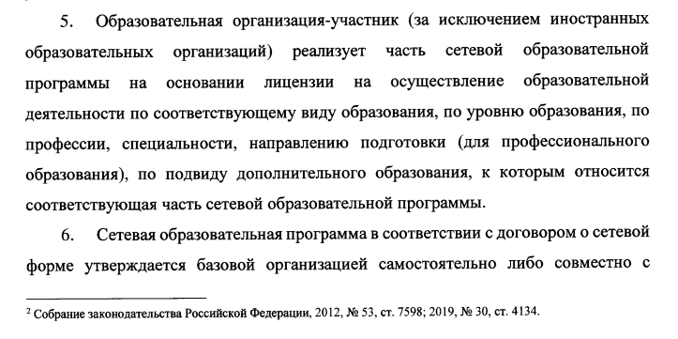
Приказ Министерства науки и высшего образования Российской Федерации и Министерства просвещения Российской Федерации от 21 февраля 2022 г. №150/89 «О внесении изменений в приказ Министерства науки и высшего образования Российской Федерации и Министерства просвещения Российской Федерации от 5 августа 2020 г. №882/391 «Об организации и осуществлении образовательной деятельности при сетевой форме реализации образовательных программ»
Пункт 5. признан утратившим силу

Slide 17
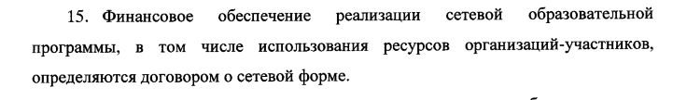
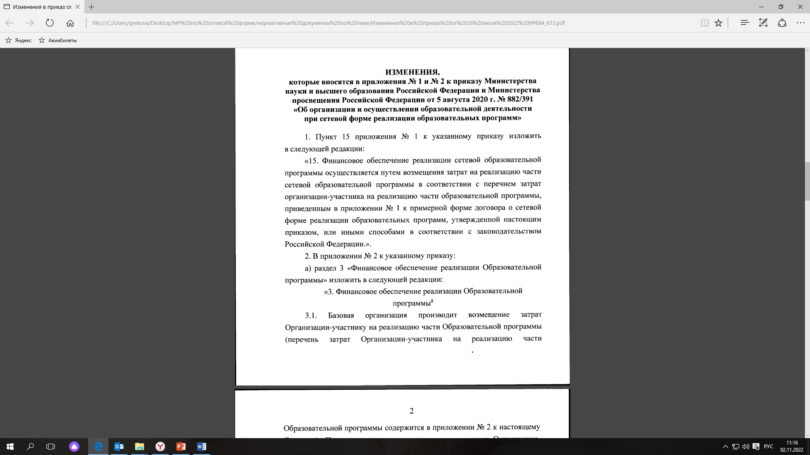
Приказ Министерства науки и высшего образования Российской Федерации и Министерства просвещения Российской Федерации от 26 июля 2022 №684/612 «О внесении изменений в приложения №1 и №2 к приказу Министерства науки и высшего образования Российской Федерации и Министерства просвещения Российской Федерации от 5 августа 2020 г. №882/391 «Об организации и осуществлении образовательной деятельности при сетевой форме реализации образовательных программ»
1. Приказ направлен на урегулирование вопросов взаиморасчетов между организациями при реализации образовательных программ в сетевой форме путем возмещения затрат на реализацию части сетевой образовательной программы в соответствии с перечнем затрат организации-участника на реализацию части сетевой образовательной программы, а также иными способами не противоречащими законодательству Российской Федерации
2. Приказ содержит:
3. Было (п.15 Приложения 1): Стало (п.15 Приложения 1):
Приложение №1 к примерной форме договора о сетевой форме реализации образовательных программ «Перечень затрат организации-участника на реализацию части образовательной программы»
Приложение №2 к примерной форме договора о сетевой форме реализации образовательных программ «Отчет об объемах затрат организации-участника на реализацию части образовательной программы»

Slide 18
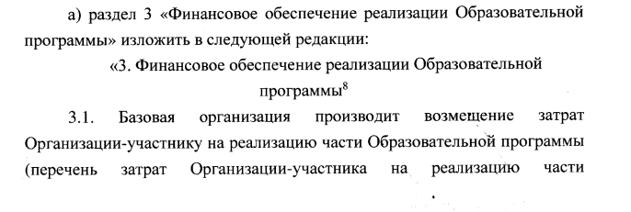
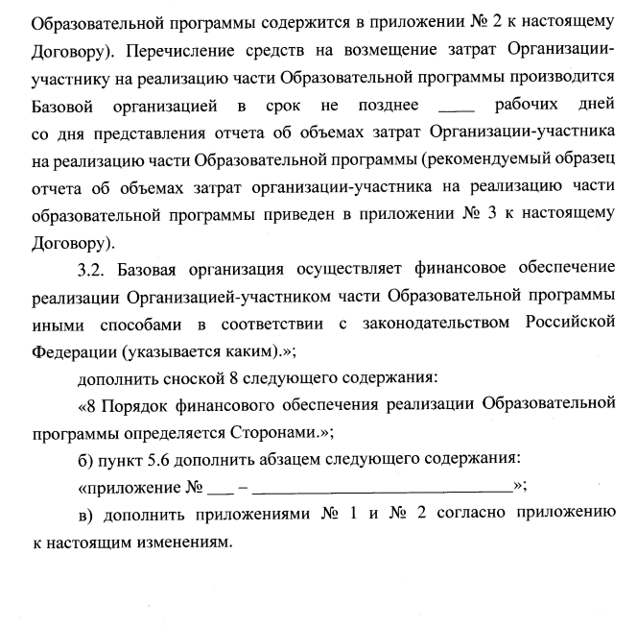
Приказ Министерства науки и высшего образования Российской Федерации и Министерства просвещения Российской Федерации от 26 июля 2022 №684/612
«О внесении изменений в приложения №1 и №2 к приказу Министерства науки и высшего образования Российской Федерации и Министерства просвещения Российской Федерации от 5 августа 2020 г. №882/391 «Об организации и осуществлении образовательной деятельности при сетевой форме реализации образовательных программ»
Notes:
Вопрос по п.3.2.: какими иными способами? (безвозмездно, на платной основе от обучающихся (см. МР).

Slide 19
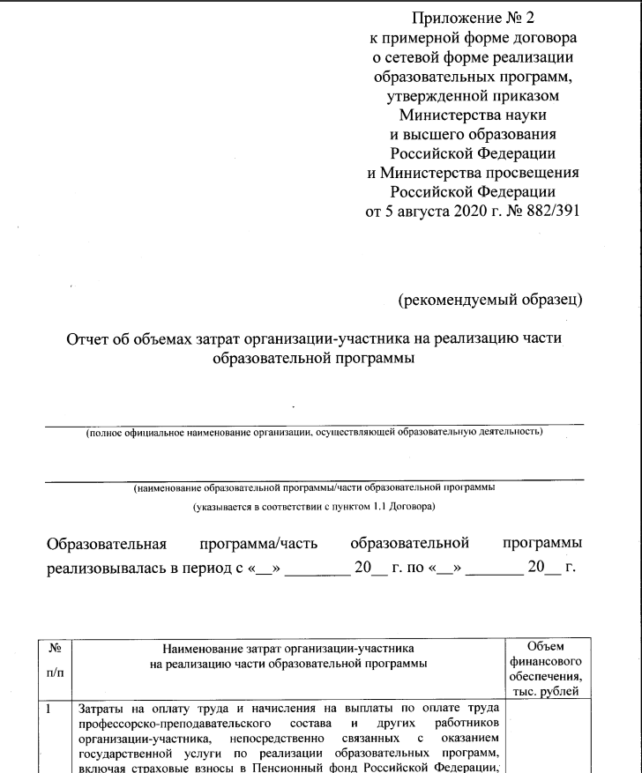
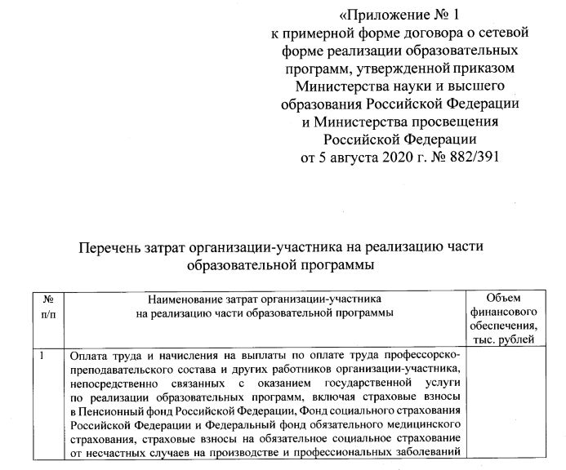

Slide 20
Этапы разработки и реализации дополнительной общеобразовательной программы в сетевой форме
Планирование
Оформление правовых и финансовых отношений
Реализация дополнительной общеобразовательной программы в сетевой форме
Подведение итогов реализации дополнительной общеобразовательной программы в сетевой форме

Slide 21
Модели разработки и реализации дополнительных общеобразовательных программ в сетевой форме
Реализация сетевых дополнительных общеобразовательных программ двумя и более организациями, осуществляющими образовательную деятельность
Наличие лицензии на осуществление образовательной деятельности по подвиду дополнительного образования «Дополнительное образование детей и взрослых» у базовой образовательной организации и образовательной организации-участника
Наличие договора между образовательными организациями
Наличие совместно разработанной и утвержденной дополнительной общеобразовательной программы
Базовая организация …………. | Образовательная организация-участник ……………….

Slide 22
Модели разработки и реализации дополнительных общеобразовательных программ в сетевой форме
  Реализация сетевых дополнительных общеобразовательных программ образовательной организацией и организацией, обладающей ресурсами
Наличие лицензии на осуществление образовательной деятельности по подвиду дополнительного образования «Дополнительное образование детей и взрослых» у базовой образовательной организации
Наличие договора между образовательной организацией и организацией, обладающей ресурсами
Дополнительная общеобразовательная программа утверждается только базовой образовательной организацией
Базовая организация …………. | Образовательная организация-участник ……………….

Slide 23
